Slide 1
第15章：常用类库
Runtime类

Slide 2
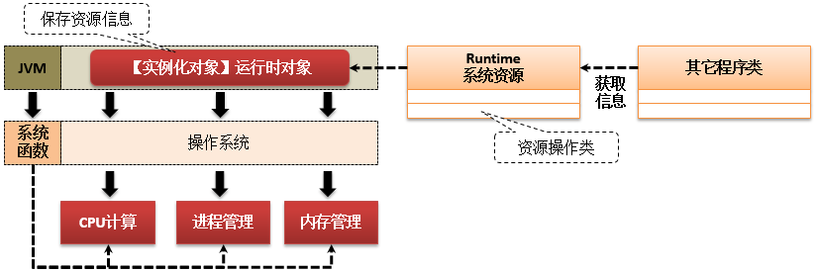
Runtime
Runtime描述的是运行时的状态，在每一个JVM进程之中都会提供唯一的一个Runtime类实例化对象，开发者可以通过Runtime类对象获取与JVM有关的运行时状态

Slide 3
Runtime类常用方法
No. | 方法 | 类型 | 描述
1 | public static Runtime getRuntime() | 普通 | 取得Runtime类的实例化对象
2 | public int availableProcessors​() | 普通 | 获取可用的CPU处理器数量
3 | public long maxMemory() | 普通 | 取得最大可用内存量
4 | public long totalMemory() | 普通 | 取得总共可用内存量
5 | public long freeMemory() | 普通 | 取得空闲内存量
6 | public void gc() | 普通 | 运行垃圾收集器，释放垃圾空间

Slide 4
范例：获取本机的CPU处理器数量
package cn.mldn.demo; public class JavaAPIDemo { public static void main(String[] args) throws Exception { Runtime runtime = Runtime.getRuntime() ;// 获取Runtime实例化对象 System.out.println(runtime.availableProcessors());// 获取处理器数量 } }

Slide 5
范例：获取主机内存信息
package cn.mldn.demo; public class JavaAPIDemo { public static void main(String[] args) throws Exception { Runtime runtime = Runtime.getRuntime(); // 获取实例化对象 System.out.println("MAX_MEMORY：" + runtime.maxMemory()); // 获取最大可用内存 System.out.println("TOTAL_MEMORY：" + runtime.totalMemory()); // 获取可用内存 System.out.println("FREE_MEMORY：" + runtime.freeMemory()); // 获取空闲内存 } }

Slide 6
范例：观察GC操作
package cn.mldn.demo; public class JavaAPIDemo { public static void main(String[] args) throws Exception { Runtime runtime = Runtime.getRuntime(); // 获取实例化对象 System.out.println("【1】TOTAL_MEMORY：" + runtime.totalMemory()); // 获取可用内存 System.out.println("【1】FREE_MEMORY：" + runtime.freeMemory()); // 获取空闲内存 String str = ""; for (int x = 0; x < 3000; x++) { str += x; // 产生垃圾空间 } System.out.println("【2】TOTAL_MEMORY：" + runtime.totalMemory()); // 获取可用内存 System.out.println("【2】FREE_MEMORY：" + runtime.freeMemory()); // 获取空闲内存 runtime.gc(); // 内存释放 System.out.println("【3】TOTAL_MEMORY：" + runtime.totalMemory()); // 获取可用内存 System.out.println("【3】FREE_MEMORY：" + runtime.freeMemory()); // 获取空闲内存 } }

